Slide 1
Mediapaketti
Viemäritulvat Port Arthurin alueella

Slide 2
Mediapakettiin on koottu materiaalia median hyödynnettäväksi.
Materiaalin viimeisellä sivulla on lisätietojen antajat. Havainnekuvat ovat saatavilla pyynnöstä.

Slide 3
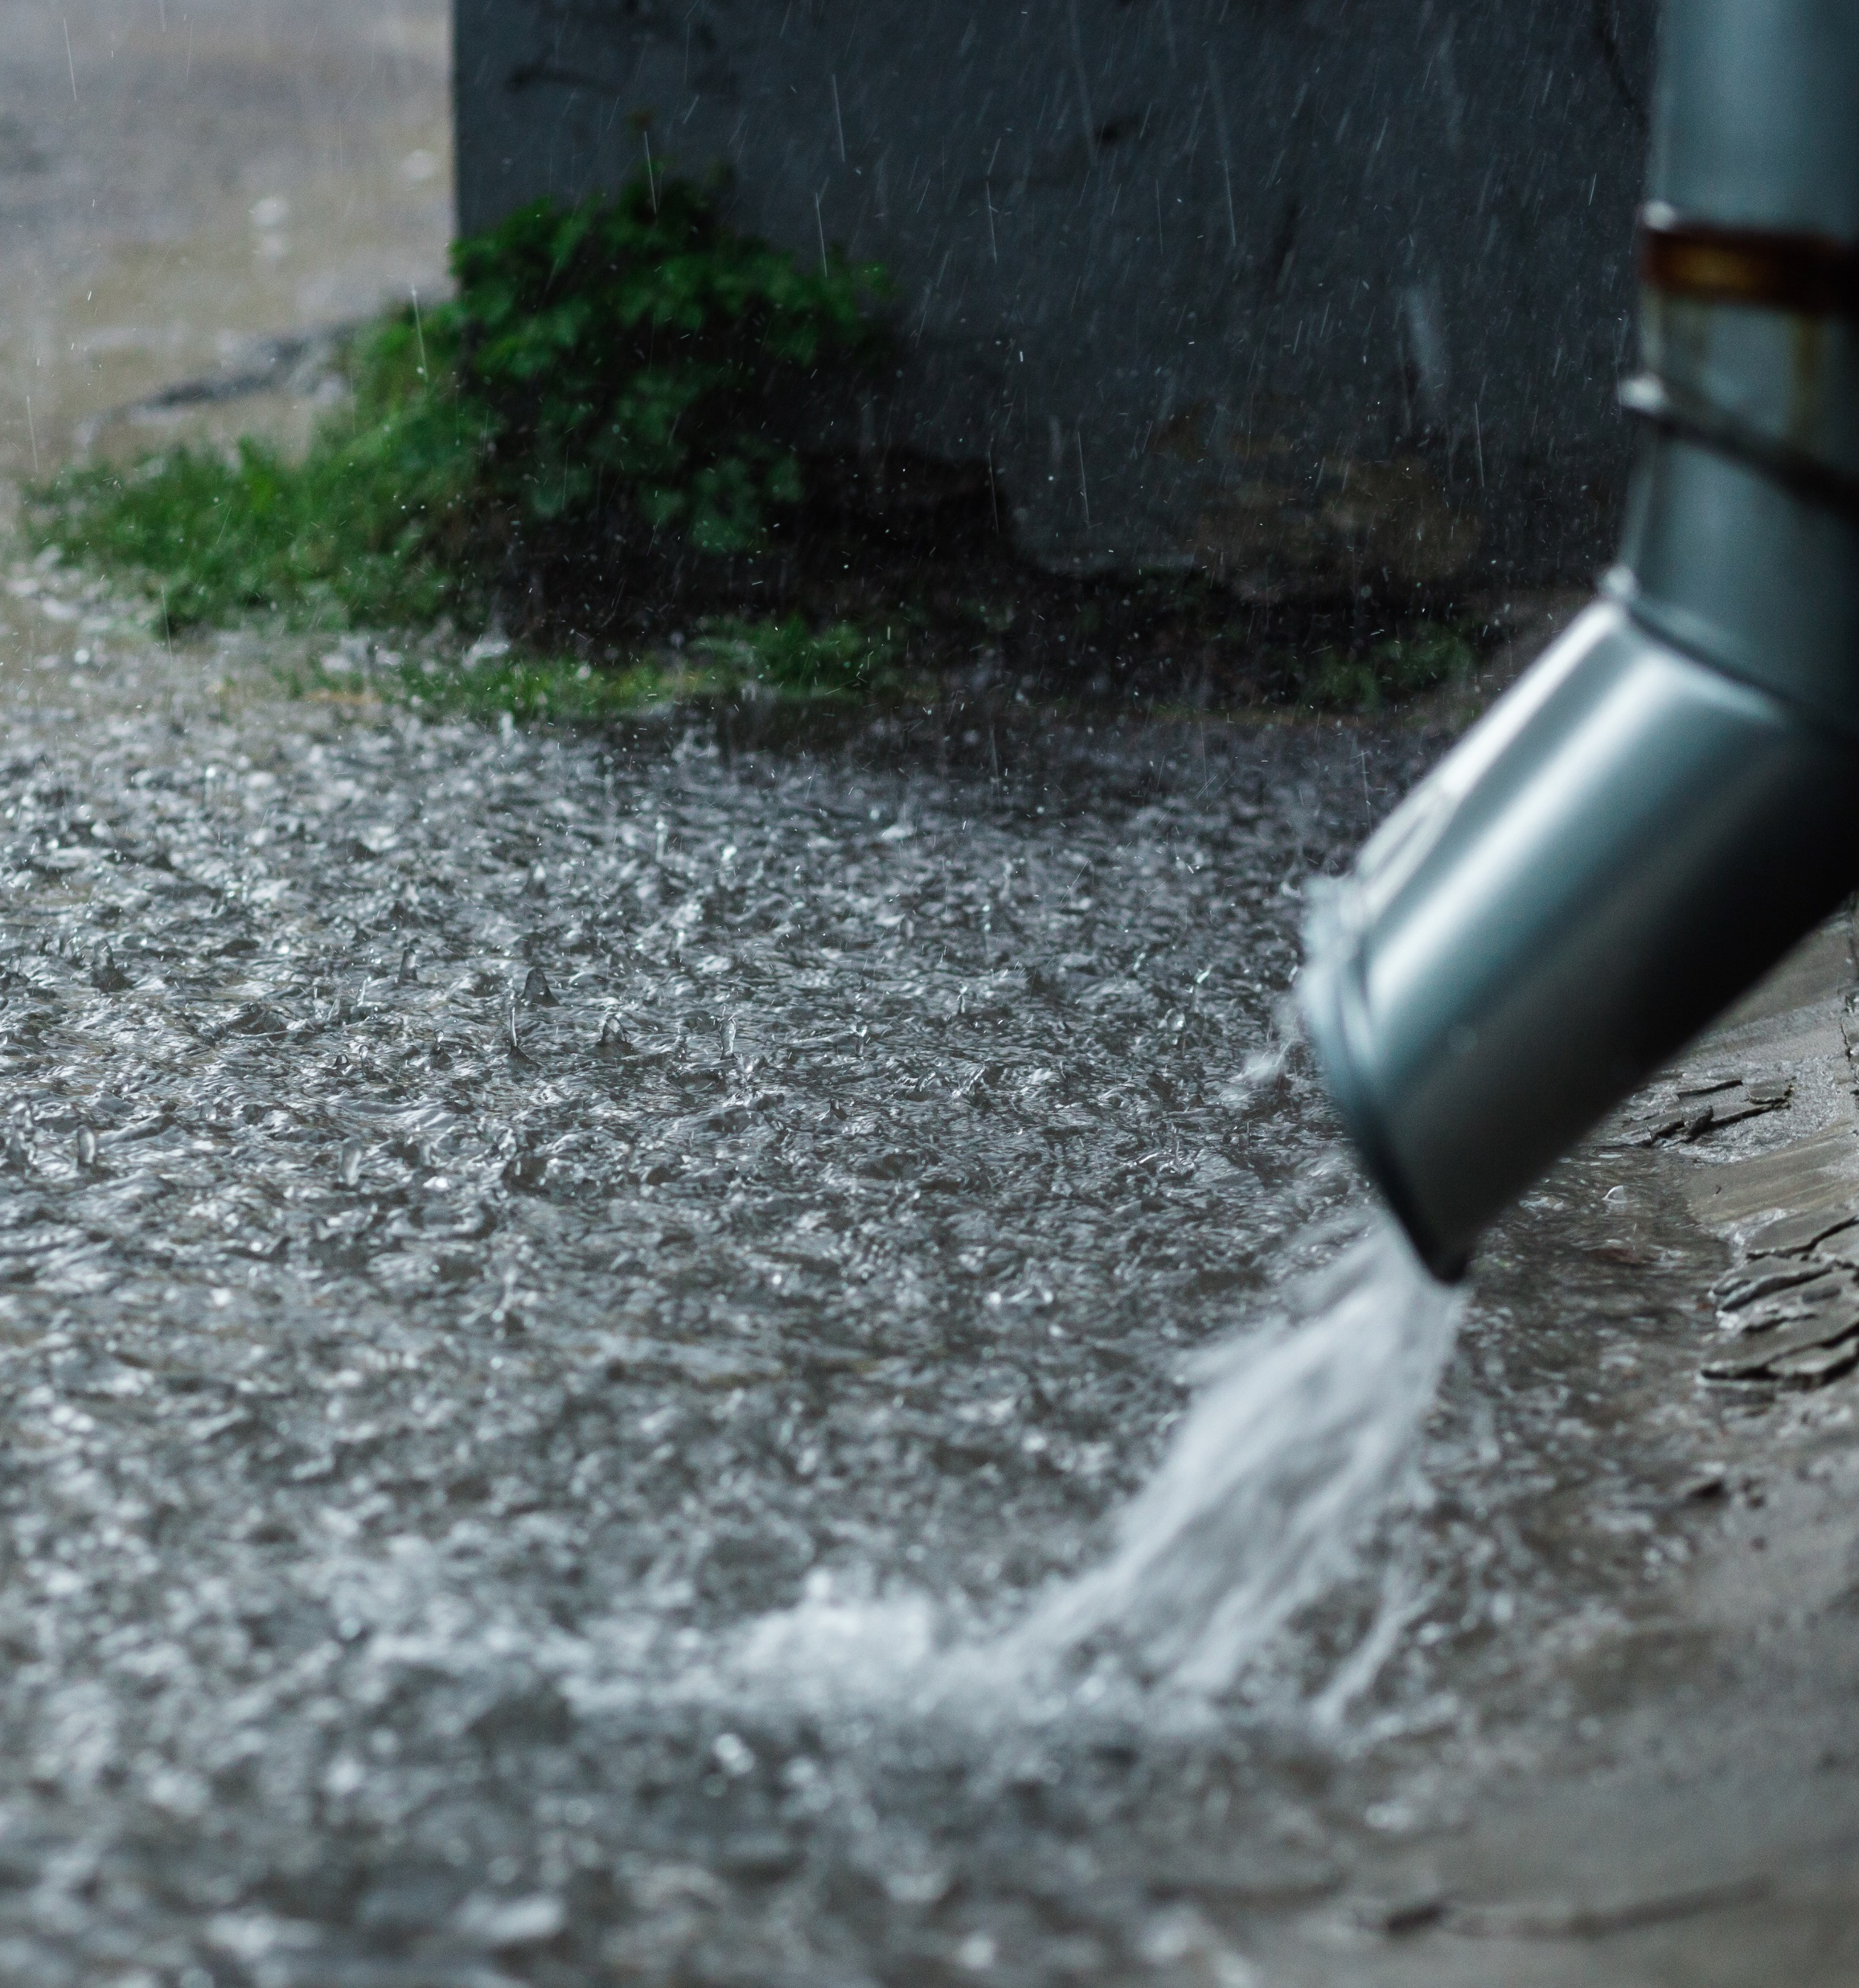

Sisältö
Kuva: Kuvituskuva, Adobe Stock
Termit
Miksi viemäriverkosto tulvii?
Miten viemäritulvien vahingoilta voidaan välttyä?
Miksi hulevesiverkosto tulvii?
Miten hulevesitulvien vahingoilta voidaan välttyä?
Port Arthurin tulvaan johtaneet tapahtumat
Tulvimisen jälkeen tehdyt selvitykset
Tulvimisen jälkeen tehdyt toimenpiteet
Aiemmin tehdyt toimenpiteet
Jatkuvia kehittämistoimenpiteitä
Viemäritulvavahinkojen korvausperusteet
Lisätiedot

Slide 4
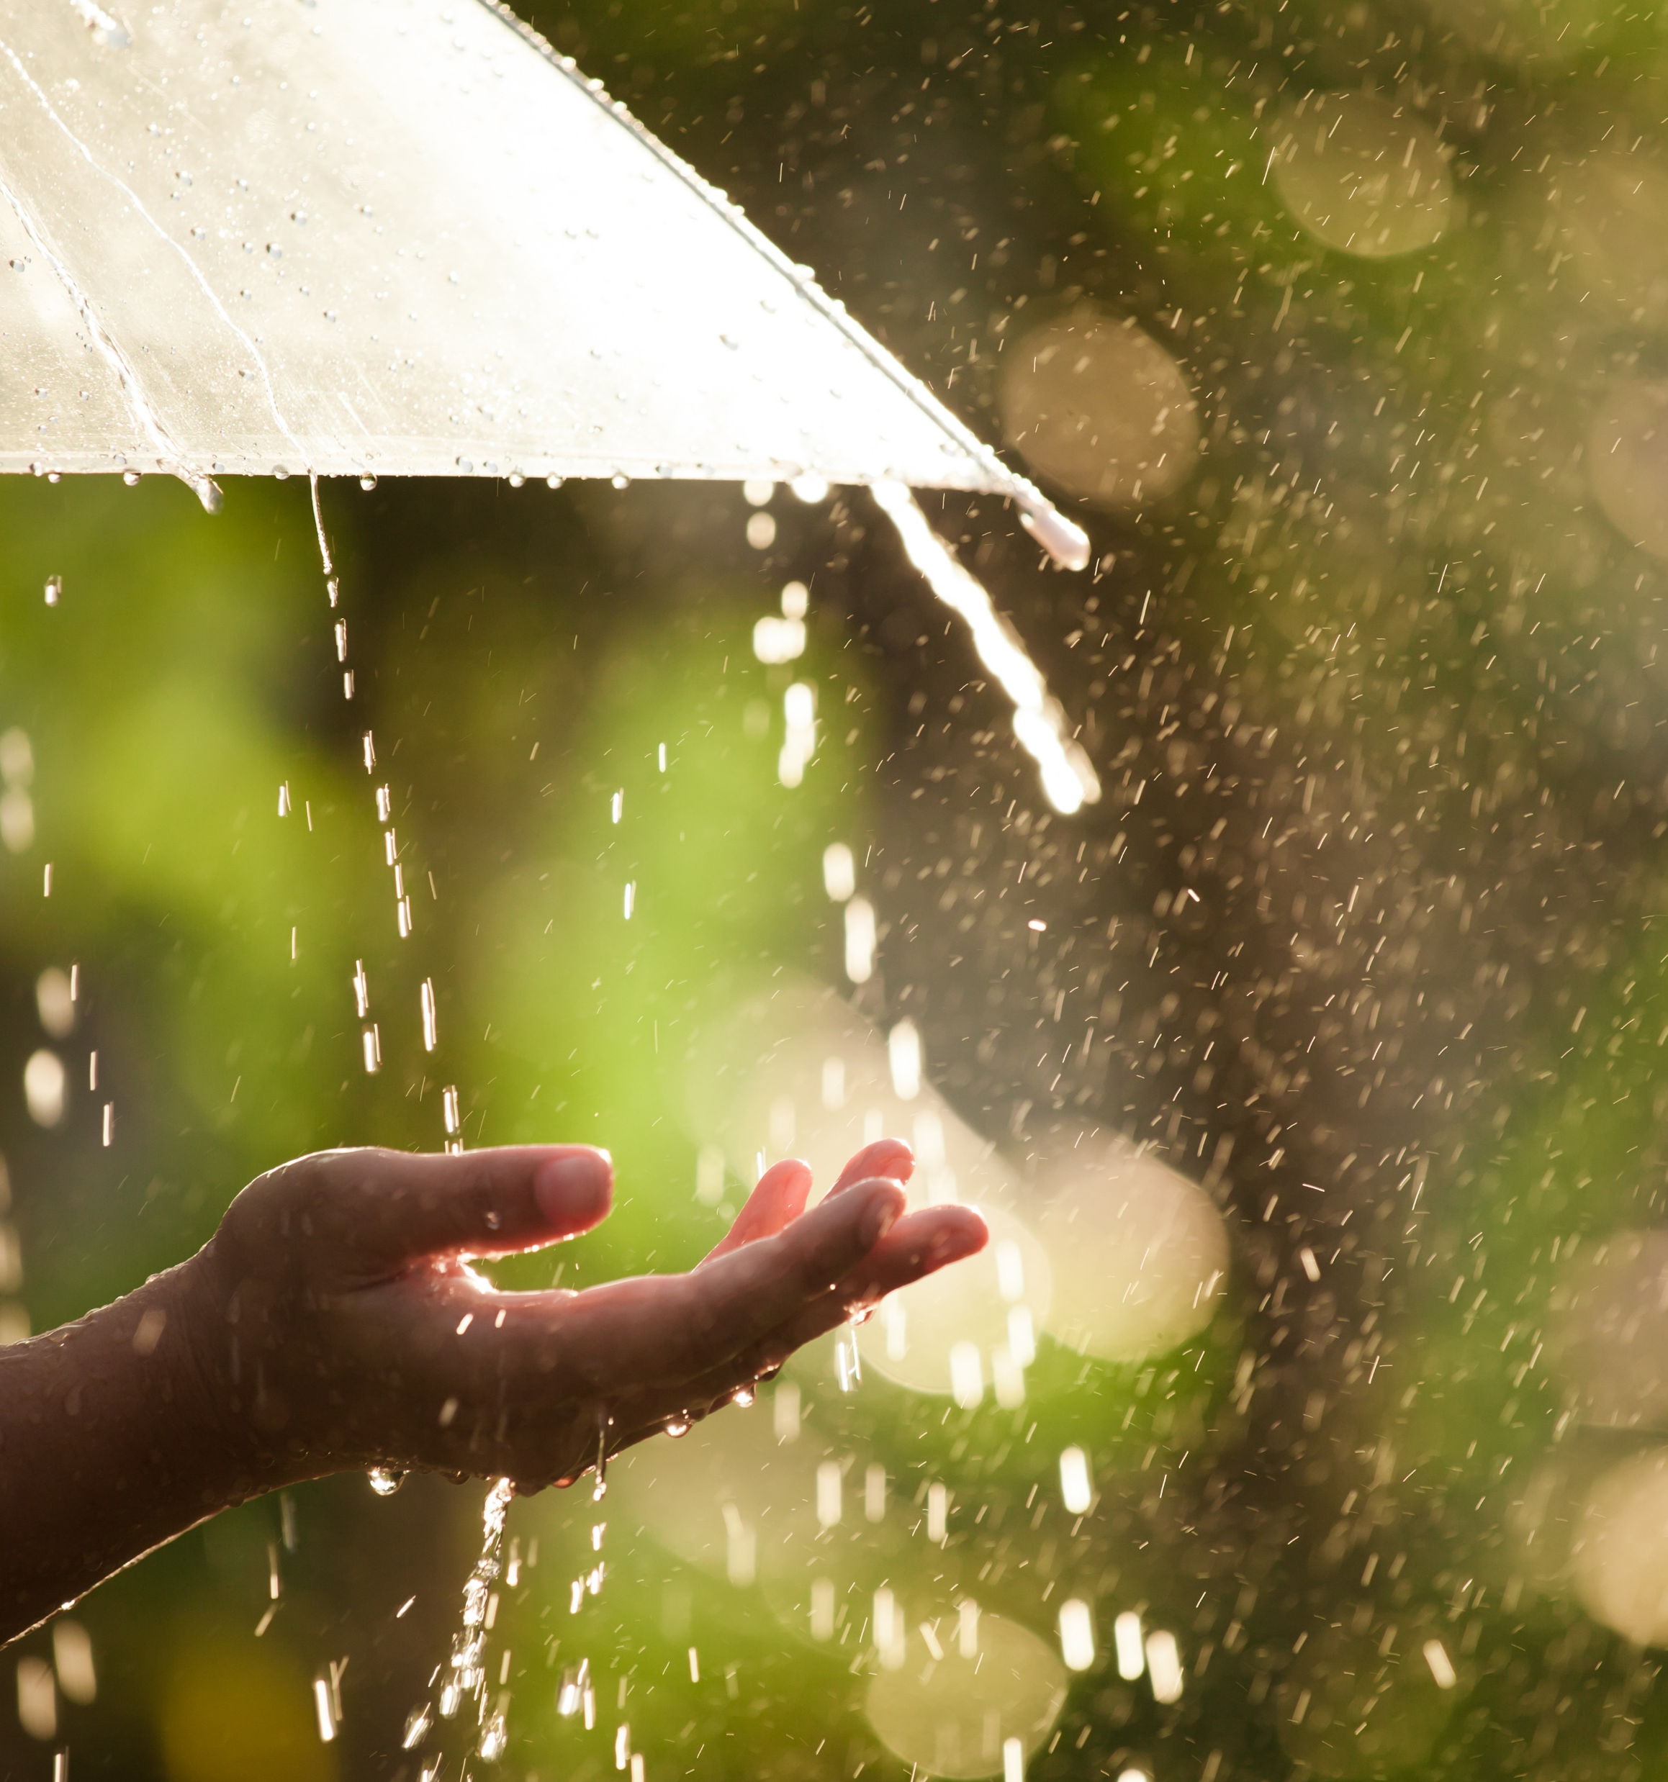
Termit
Kuva: Kuvituskuva, Adobe Stock
Laskuttamaton vesi jätevesiviemäriverkostossa = jätevesiviemäriverkostoon kuulumaton vesi = hulevesi
Hulevesi = Sade- ja sulamisvesi sekä rakennusten perustusten kuivatusvesi
Viemäriverkosto = Jätevesiviemäriverkosto = Putket, joissa kulkee jätevettä
Hulevesiverkosto = Hulevesiviemäriverkosto = Putket, joissa kulkee hulevettä
Padotuskorkeus = Korkeus, johon vesipinta saa nousta viemäriverkostossa, ns. viemäriverkoston ”sulake”

Slide 5
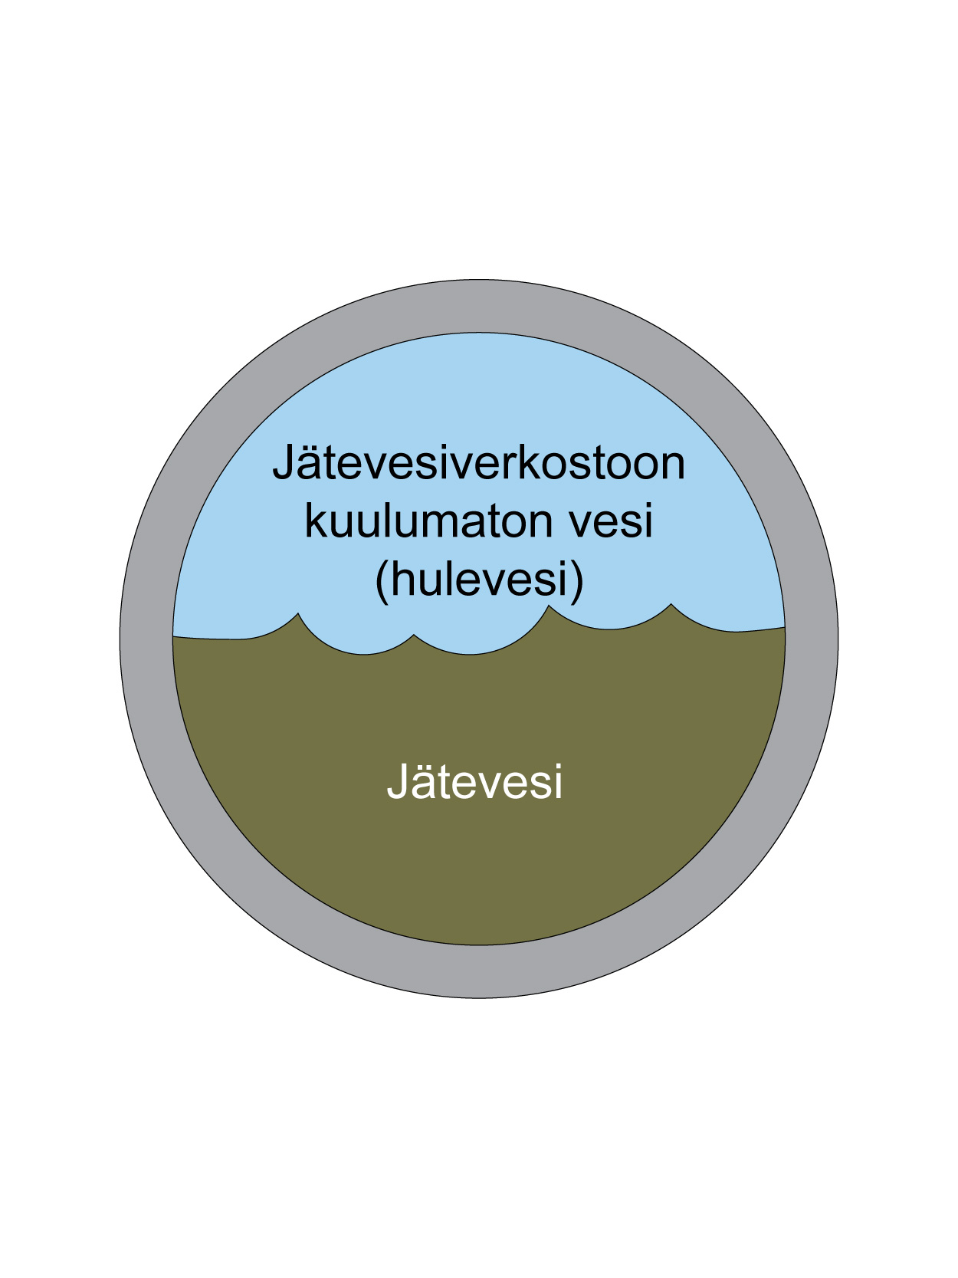

Miksi viemäriverkosto tulvii?
Kuva: Kuvituskuva, Adobe Stock
Kuva: Havainnekuva, Sweco Finland Oy
Viemäriverkostoon voi päätyä viemäriin kuulumatonta vettä.
Tällöin puhutaan viemäriverkoston laskuttamattomasta vedestä, joka on hulevettä. Hulevedellä tarkoitetaan sade- ja sulamisvesiä sekä rakennusten perustusten kuivatusvesiä.
Hulevesi pääsee putkissa tai kaivoissa olevien rakojen, halkeamien, virheellisten liitosten ja viallisten kohtien kautta jätevesiviemäriin.
Normaali jätevesi on viemärilaitteiston kautta pois johdettavaa käytettyä talousvettä, joka on fysikaalisesti, mikrobiologisesti, kemiallisesti tai muuten likaantunutta nestettä: muun muassa pesuvettä ja wc:n huuhteluvettä.
Jos kiinteistöiltä puretaan hulevettä jätevesiverkostoon, tulvariski nousee.

Slide 6
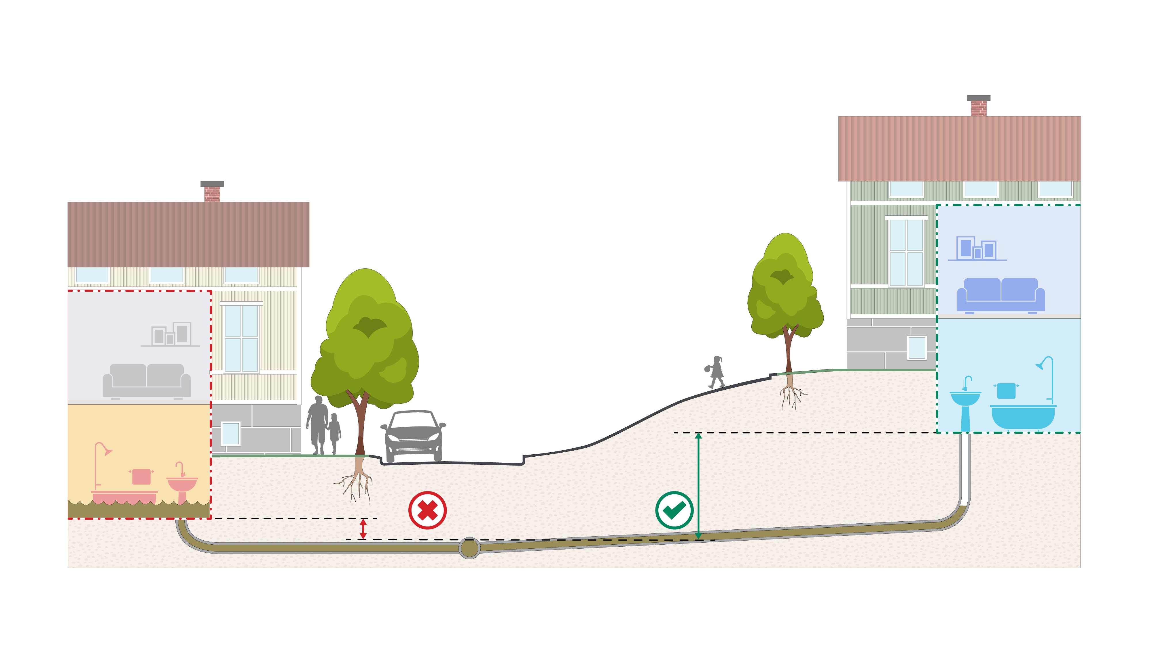
Miten viemäritulvien vahingoilta voidaan välttyä?
Kuva: Havainnekuva, Sweco Finland Oy
Padotuskorkeus on viemäriverkoston korkeus, johon vesipinta saa nousta viemäriverkostossa.
Kuvassa on esitetty, kuinka vesi voi tulvia kiinteistöön, kun vesi nousee jätevesiviemärissä padotuskorkeuteen. Turussa padotuskorkeus on yksi metri kadulla sijaitsevan jäteveden runkoviemärin sisäpuolisen laen ja kiinteistön alimman viemäripisteen välillä, ellei vesihuoltolaitos ole liittymis- ja käyttösopimuksessa määritellyt kiinteistölle erillistä korkeutta.
Jos kiinteistön alin viemäröinti on padotuskorkeuden alapuolella, on kiinteistönomistaja vastuussa mahdollisista viemäritulvavahingoista.
Mikäli kiinteistön alin lattiataso on padotuskorkeuden alapuolella, tulee kiinteistössä olla kiinteistökohtainen jätevedenpumppaamo, joka on varustettu takaiskuventtiilillä.
Viemäritulvien vahingoilta voi välttyä
Varmistamalla, että kiinteistön hulevedet eivät ole johdettu jätevesiviemäriin.
Varmistamalla, että kiinteistön alimman viemäröinnin (alin lattiakaivo) korkeus on padotuskorkeuden yläpuolella.

Slide 7
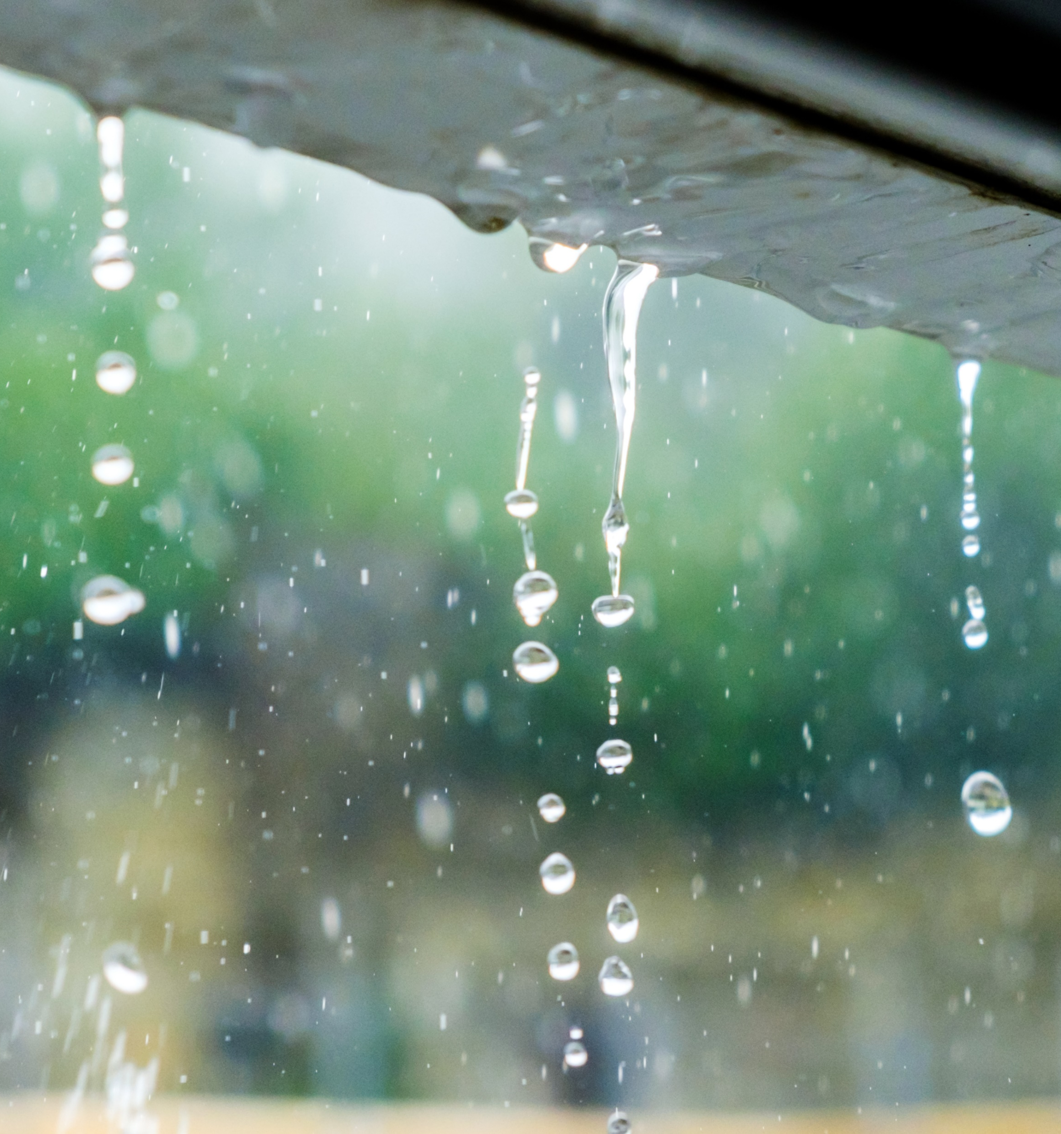
Miksi hulevesiverkosto tulvii?
Kuva: Kuvituskuva, Adobe Stock
Hulevesiviemärin mitoitusperuste rakennetulla alueella on yleensä rankkasadetilanne. Hulevesiviemäri suunnitellaan siten, että se pystyy johtamaan tulvimatta valitun mitoitustilanteen aiheuttaman virtaaman.
Hulevesiviemäreitä ei ole tarkoitettu johtamaan poikkeuksellisen rankkojen sateiden aiheuttamia virtaamia. Mitoitusperusteena on yleisesti ollut tavanomaisemmat rankkasateet (kerran 2 – 10 vuodessa toistuvat tilanteet).
Mitoitussadetta rankemmilla sateilla hulevesiviemärin on sallittua tulvia hulevesikaivoista maan pinnalle.
Hulevesiviemärin tulviminen on sallittua tasolle, joka on yleensä kadun taso + 10 senttimetriä. Tätä padotuskorkeutta pidetään järjestelmän varmuusvarana ja ympäristön rakenteet ja tasaukset tulee suunnitella siten, että padotuskorkeudelle nousevasta vedestä ei aiheudu haittaa.

Slide 8
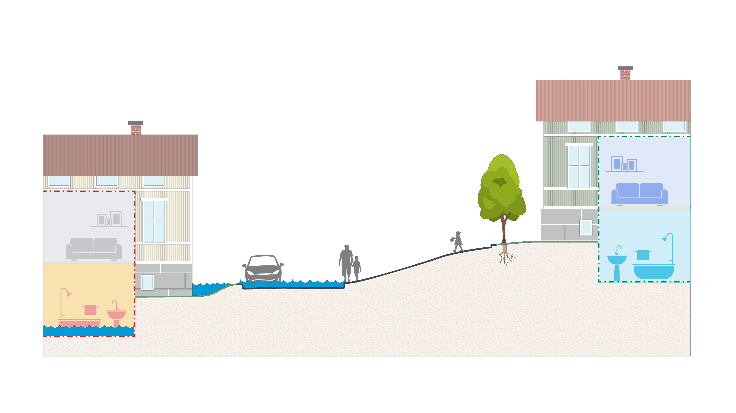
Miten hulevesitulvien vahingoilta voidaan välttyä?
Kuva: Havainnekuva, Sweco Finland Oy
Kellarillisten rakennusten hulevesien viemäröintiin suositellaan hulevesipumppaamoa (kauppatermillä perusvesipumppaamo) tilanteissa, joissa korkeusero kunnallisen hulevesiviemärilinjan vesijuoksuun on vähäinen.
Pidempiaikaiset sateet aiheuttavat herkästi veden virtauksen kellaritiloihin, kun vedenpaine maanvaraisessa seinässä kasvaa.
Vahingoilta voi välttyä
Talon seinärakenteet ovat asianmukaiset ja vedenkestävät.
Pihan kaltevuudet ovat kiinteistöstä poispäin.
Huolehtimalla kiinteistön salaojien ja hulevesijärjestelmän kunnosta.
Kellarillisten rakennusten kuivatusvesien viemäröintiin suositellaan hulevesipumppaamoa (perusvesipumppaamo) tilanteissa, joissa korkeusero hulevesiviemärilinjan pohjaan on vähäinen.
Myös hulevesiviemärillä on padotuskorkeus. Kovilla rankkasateilla veden pinta saa nousta +10cm katutason yläpuolelle.

Slide 9
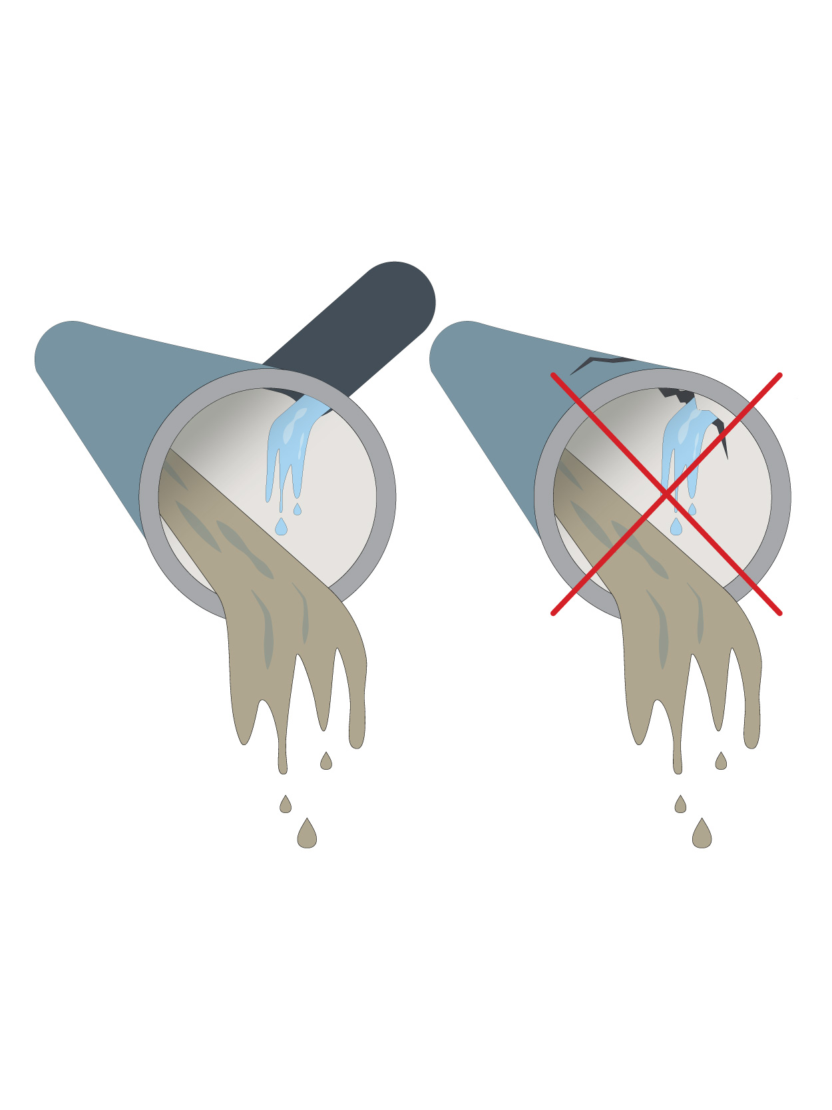
Port Arthurin tulvaan 26.7.2022 johtaneet tapahtumat
Kuva: Havainnekuva, Sweco Finland Oy
Port Arthurin alueella oli 26.7.2022 poikkeuksellisen voimakas rankkasade.
Port Arthur on alueena hyvin alavaa, maaperä on savea ja hulevesien imeytyminen hyvin vähäistä.
Port Arthur sijaitsee hulevesi- ja jätevesiviemärin purkupisteiden läheisyydessä, eli alueen viemäreissä kulkee normaalistikin paljon vesiä.
Turun viemäriverkostossa on kiinteistöjä, jotka purkavat hulevetensä jätevesiverkostoon -> paljon jätevesiviemäriin kuulumatonta vettä.
Lisäksi Turun ruutukaava-alueella johdetaan paikoin kaupungin katujärjestelmien hulevesiä jätevesiviemäriin.
Robottikameralla toteutetuissa kuvauksissa selvisi, että puhdistamon yhdyskaivossa oleva sulkuluukku oli osittain kiinni. Aiemmin sukeltajan toteuttamissa kuvauksissa luukkua ei pystytty havaitsemaan (työturvallisuussyistä sukeltaja ei voinut mennä riittävän pitkälle havaitakseen sulkuluukun).

Slide 10
Tulvimisen jälkeen tehdyt selvitykset
Ilmatieteenlaitoksen lausunto 26.7.2022 sadetapahtumasta
Klo 16-17 välisenä aikana satoi rankemmin kuin keskimäärin kerran 30 vuodessa toistuvalla rankkasateella.
Kiinteistöjen padotuskorkeuksien mittaukset ja tonttijohtojen kuvaukset vahingoista ilmoittaneissa kiinteistöissä.
Tonttijohdot ovat pääosin ehjiä.
Kiinteistöjen viemäriverkoston savututkimukset
Joillain kiinteistöillä hulevesiä johdetaan jätevesiviemäreihin, mikä lisää vesimäärää.
Kiinteistöjen kattovesiä johdetaan kadulle eikä hulevesiviemäriin. Tämä lisää huleveden virtausta kadulla. Kadulta vesi kulkeutuu pääosin hulevesiviemäriin ja osin jätevesiviemäriin.
Viemäriverkoston hydraulisen mallinnuksen perusteella tulvat aiheutuivat
Jätevesiviemäriin kulkeutuvasta tai johdetusta hulevedestä, jonka määrää poikkeuksellinen rankkasade lisäsi
Aiemmin tunnistamattomasta esteestä puhdistamon yhdyskaivossa. Mallinnustuloksien johdosta jatkettiin viemärikuvauksia.
Viemärikuvauksia (robottien ja sukeltajien toimesta)
Alueen runkoviemärit ovat ehjiä.
Havaittiin, ettei sulkuluukku ollut täysin auki ja tunnistettiin yhdyskaivon sulkuluukun vaikutus poikkeuksellisessa rankkasadetilanteessa.

Slide 11
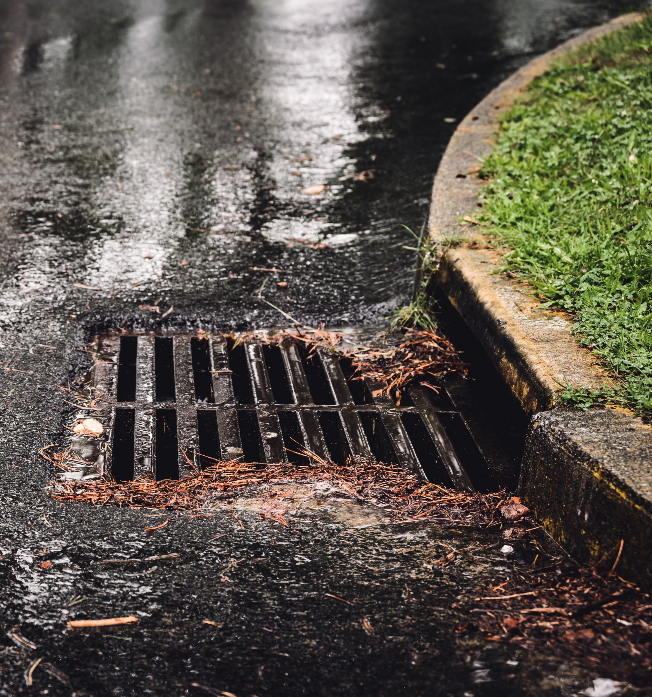
Tulvimisen jälkeen tehdyt toimenpiteet
Kuva: Kuvituskuva, Adobe Stock
Kuvauksissa havaittu sulkuluukku avattiin täysin auki.
Hydraulisen mallin rakentaminen (syiden ja seurauksien testaus matemaattisen pienoismallin avulla).
Selvitetty runko- ja tonttiviemärien toimivuutta ja kuntoa.

Slide 12
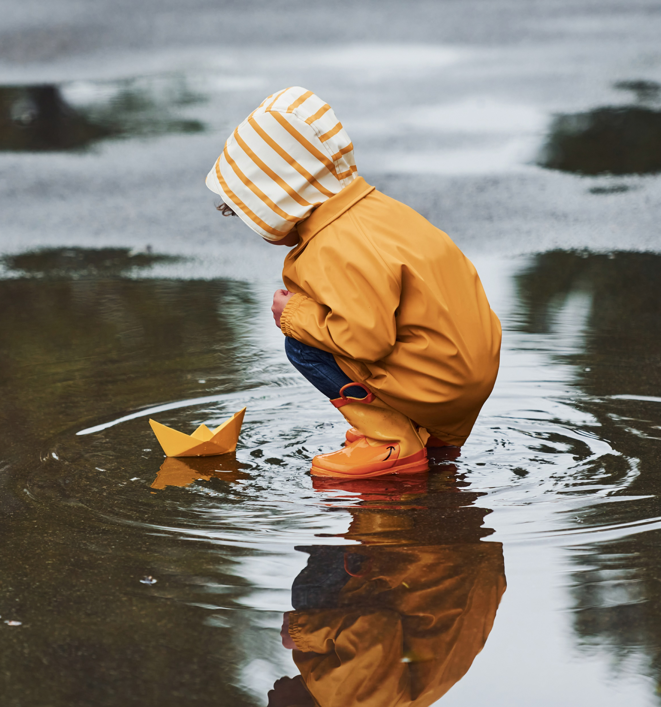
Aiemmin tehdyt toimenpiteet
Kuva: Kuvituskuva, Adobe Stock
Turun seudun puhdistamo Oy
Turun seudun puhdistamon uusi poistoputki (2022)
Ylivuotojen raportointijärjestelmä 2014 (laajuus toiminta-alue)
Ylivuotojen parempi hallinta -hankkeet 2017 ja 2023 (laajuus toiminta-alue)
Puhdistamon ajotavan jatkuva optimointi
Turun Vesihuolto Oy
Huleveden runkolinja rakentaminen ja laajentaminen (sekaviemäröinnin vähentäminen) yhdessä Turun kaupungin kanssa (1955 ->)
Viemäriverkoston systemaattinen kuvaus ja puhdistus (1995->)
Vuotovesitutkimuksien systemaattinen laadinta (1995->)
Pumppaamoiden vuotoriskien systemaattiset kartoitukset (1995->)
Turun kaupunki
Hulevesien hallintatarpeiden huomioiminen maankäytön suunnittelussa (2010 ->)
Hulevesien hallinnan kehittäminen
Hulevesijärjestelmien kunnossapito
Asukkaat ja taloyhtiöt
Kiinteistön hulevesien eriyttäminen asianmukaisesti

Slide 13
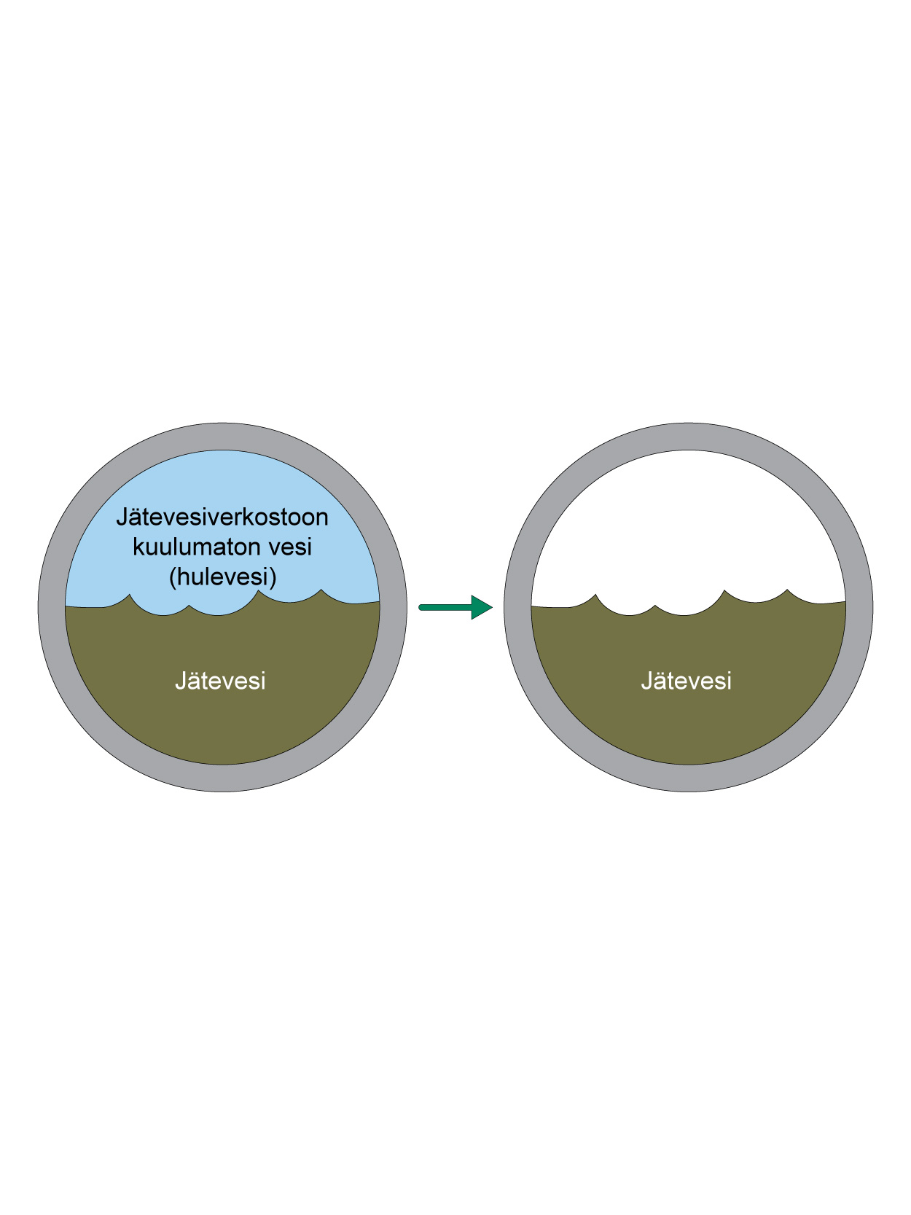
Jatkuvia kehittämistoimenpiteitä
Kuva: Havainnekuva, Sweco Finland Oy
Turun seudun puhdistamo Oy
Viemäriverkostorakenteiden ja pumppaamoiden kunnossapito
Puhdistamon kapasiteetin maksimointi
Tiedottaminen
Turun Vesihuolto Oy
Jäteveden runkolinjarakenteiden ja pumppaamoiden kunnossapito Tiedottaminen
Turun kaupunki
Katualueiden kuivatuksen johtaminen hulevesiviemäriin
Hulevesien hallinnan kehittäminen
Tiedottaminen
Asukkaat ja taloyhtiöt
Kiinteistön kuivatusvesien johtaminen hulevesiviemäriin ja padotuskorkeuden tarkistus - tarvittaessa kiinteistöpumppaamon rakentaminen
Kiinteistön viemäri- ja hulevesivarusteiden kunnossapito

Slide 14
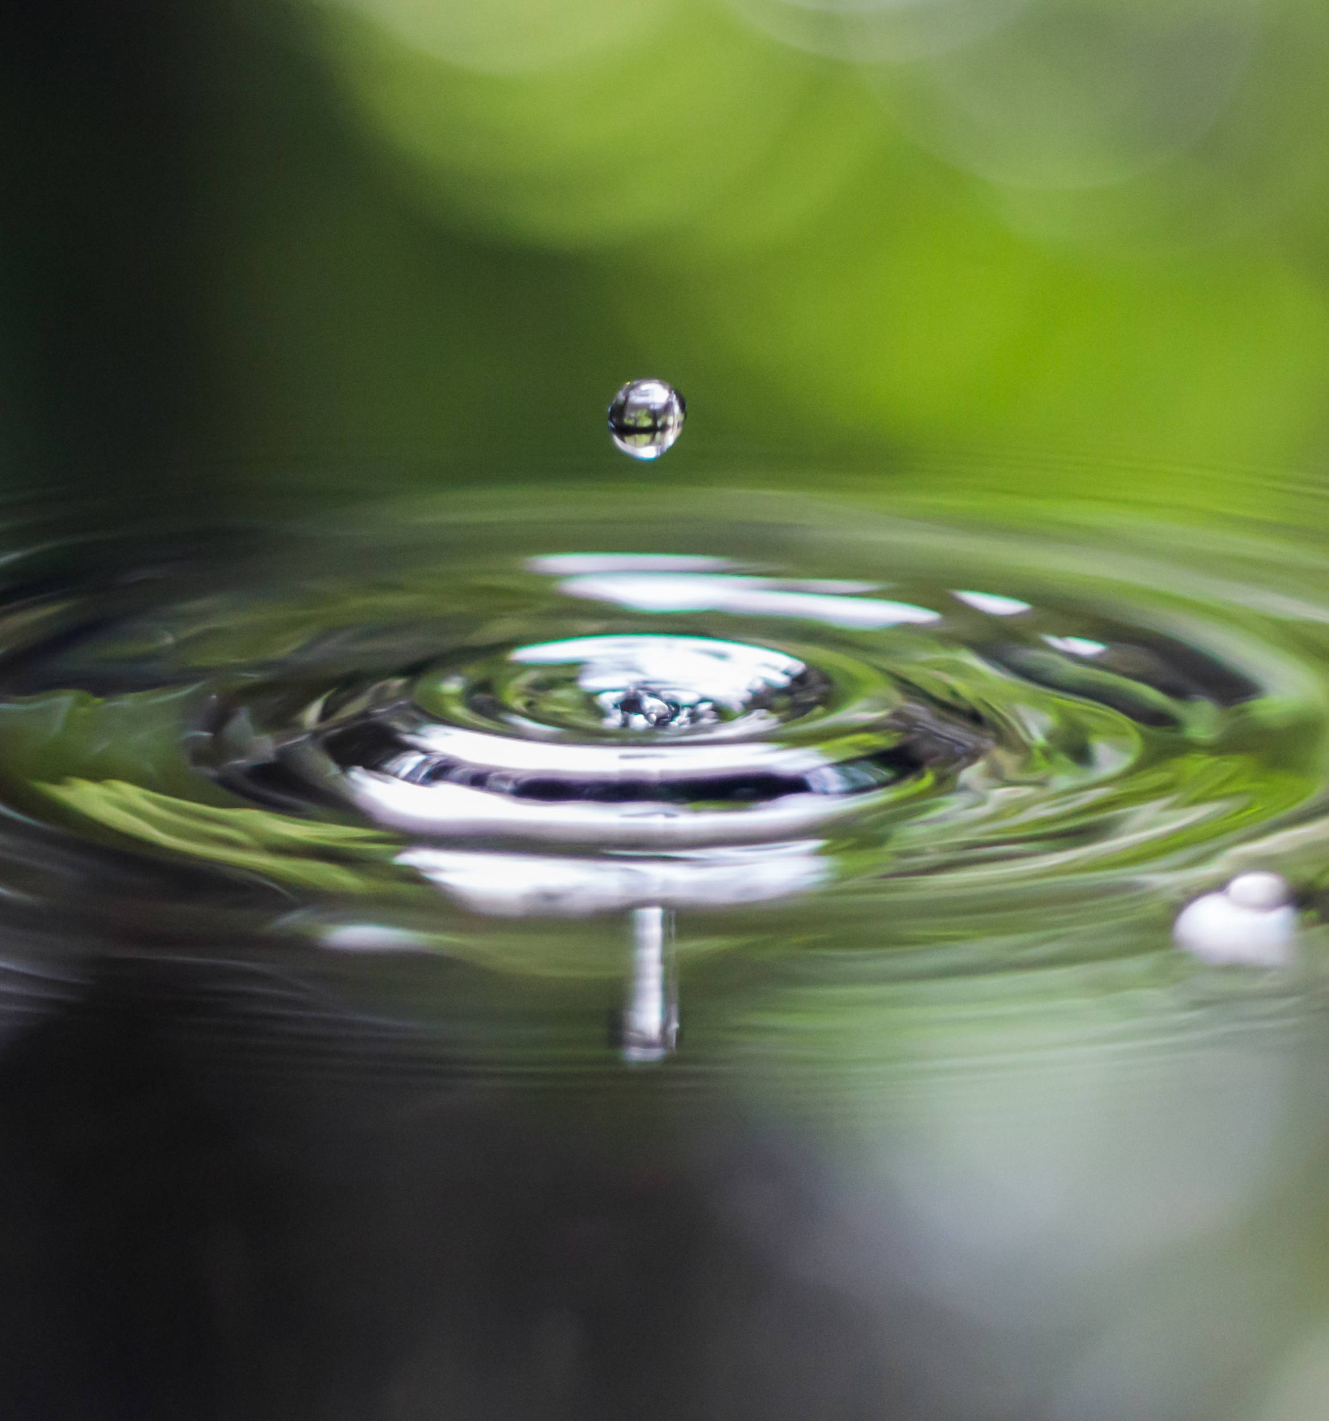
Viemäritulvavahinkojen korvausperusteet
Kuva: Kuvituskuva, Adobe Stock
Vahingonkorvaukset joudutaan aina selvittämään tapauskohtaisesti.
Jos vahinko on aiheutunut viemäröinnin virheestä, toiminnanharjoittaja (Turun Vesihuolto Oy, Turun seudun puhdistamo Oy) on lain perusteella vastuussa virheen aiheuttamasta vahingosta.
Korvausvastuuta ei ole silloin, jos vahinko on aiheutunut tontin omassa viemäröinnissä olevasta virheestä tai puutteellisuudesta. Tällaisia tilanteita voi olla esimerkiksi silloin, jos rakennuksen tilat on rakennettu padotuskorkeuden alapuolelle tai hulevedet johdetaan jätevesiviemäriin.
Korvausvastuuta ei ole myöskään silloin, jos vesi on tullut rakennukseen seinärakenteiden läpi.

Slide 15
Lisätietoja antavat
Pekka Crabol
Vesihuollon asiantuntija, Sweco Finland Oy
pekka.crabol@sweco.fi
p. 040 547 6088
Jaana Pulkkinen
Vesihuollon asiantuntija, Sweco Finland Oy
jaana.pulkkinen@sweco.fi
p. 040 353 9023
Irina Nordman
Toimitusjohtaja, Turun Vesihuolto Oy
irina.nordman@turunvesihuolto.fi
p. 050 561 0793
Mirva Levomäki
Toimitusjohtaja , Turun seudun puhdistamo Oy
mirva.levomaki@turunseudunpuhdistamo.fi
p. 040 712 6241
Mari Helin
Infran kunnossapitopäällikkö, Turun kaupunki
mari.helin@turku.fi
p. 050 324 2506
Esityksen kuvamateriaalit
Terhi Koskinen
Graafinen suunnittelija, Sweco Finland Oy
terhi.k@sweco.fi
p. 040 583 9063

